Slide 1
Лабораторная работа 3 Администрирование сетевых подсистем
Чигладзе М.В. 29 мая 2003
Российский университет дружбы народов, Москва, Россия
1/14

Slide 2
Информация

Slide 3

Докладчик
Чигладзе Майя Владиславовна
студент РУДН направления Прикладная информатика
заместитель ОСК профсоюза РУДН
волонтер университета и Москвы
[1132239399@pfur.ru]
https://github.com/LaMeru

Slide 4
Вводная часть

Slide 5
Цели
Целью данной работы является приобретение практических навыков по установке и конфигурированию DHCP-сервера.

Slide 6
Актуальность
DHCP - автоматизация IP-конфигурации устройств в сети, упрощение администрирования, предотвращение конфликтов адресов.

Slide 7
Материалы и методы
Методы:
• Установка DHCP-сервера.
• Редактирование конфигурации (диапазон IP, маска, шлюз, DNS).
• Настройка опций (время аренды, суффикс, NTP).
• Статические назначения (резервирование по MAC).
• Тестирование (получение IP клиентами).
• Анализ логов.
Материалы:
• Компьютер с ОС (Linux/Windows).
• ПО DHCP-сервера (isc-dhcp-server, Windows DHCP Server).
• Текстовый редактор.
• Клиентские устройства.
• Сетевые кабели.
• Документация по DHCP.

Slide 8
Выполнение лабораторной работы

Slide 9
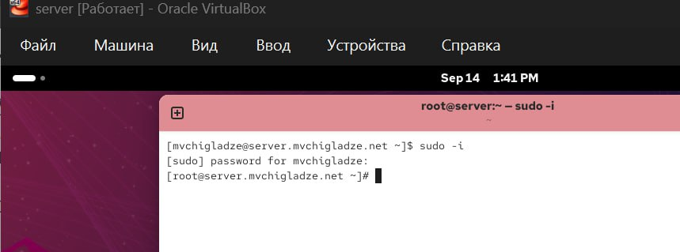
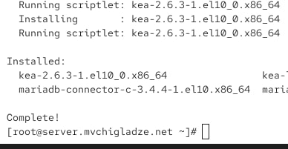
Установка DHCP-сервера
Рис. 1. Переход в режим суперпользователя и установка dhcp.

Slide 10
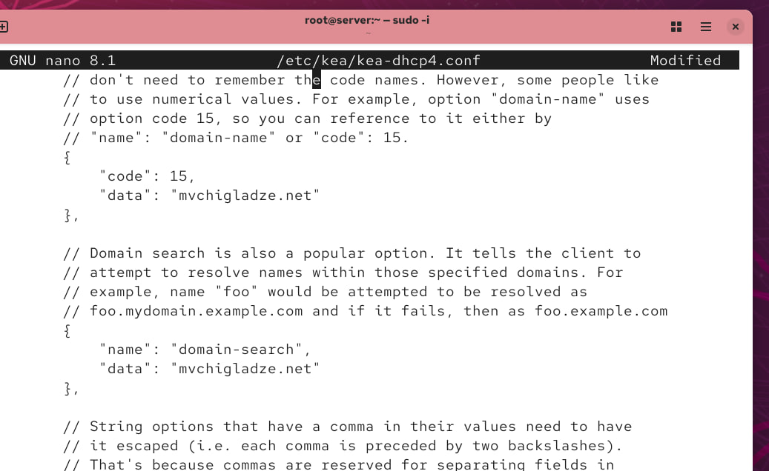
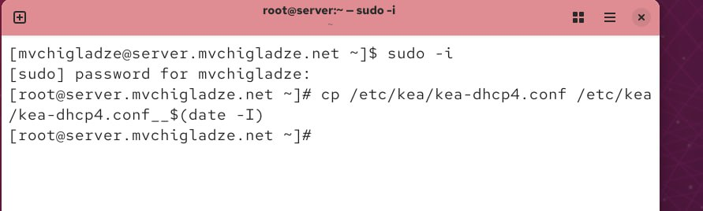
Конфигурирование DHCP-сервера
Рис. 3. Копирование файла примера конфигурации DHCP и изменение его названия.
Рис. 4. Открытие файла /etc/dhcp/dhcpd.conf на редактирование.

Slide 11
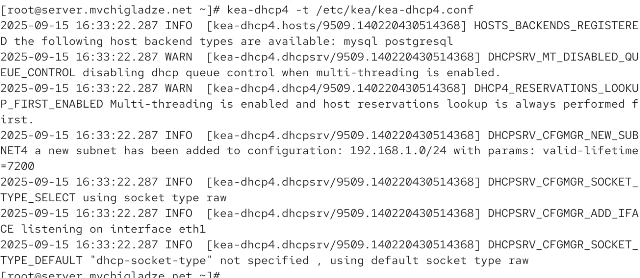
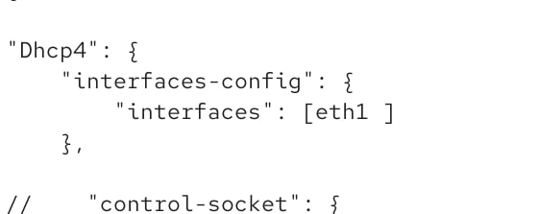
Конфигурирование DHCP-сервера
Рис. 5. Настройка привязки
Рис. 6. Проверяем правильность

Slide 12
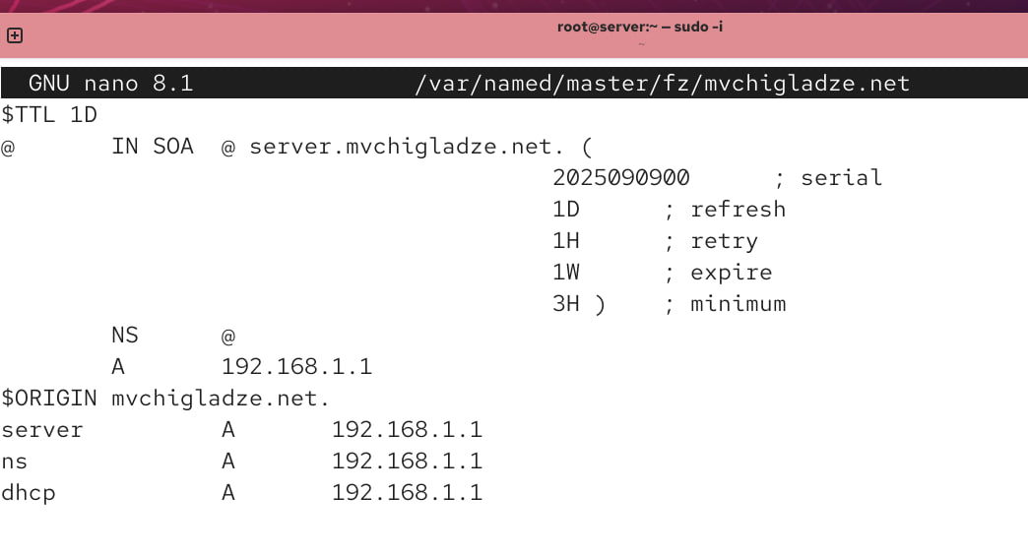
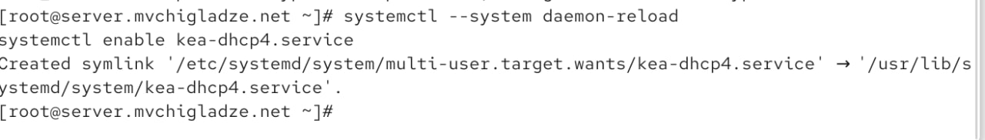
Конфигурирование DHCP-сервера
Рис. 7. Перезагрузка конфигурации
Рис 8. Добавление записи для DHCP-сервера в конце файла прямой DNS-зоны

Slide 13
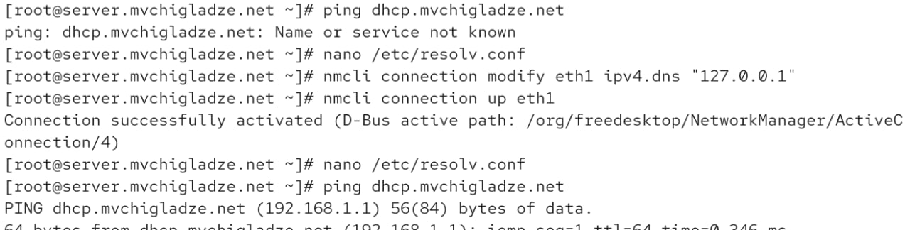

Конфигурирование DHCP-сервера
Рис. 9 Перезапускаем
Рис. 10 Проверяем

Slide 14
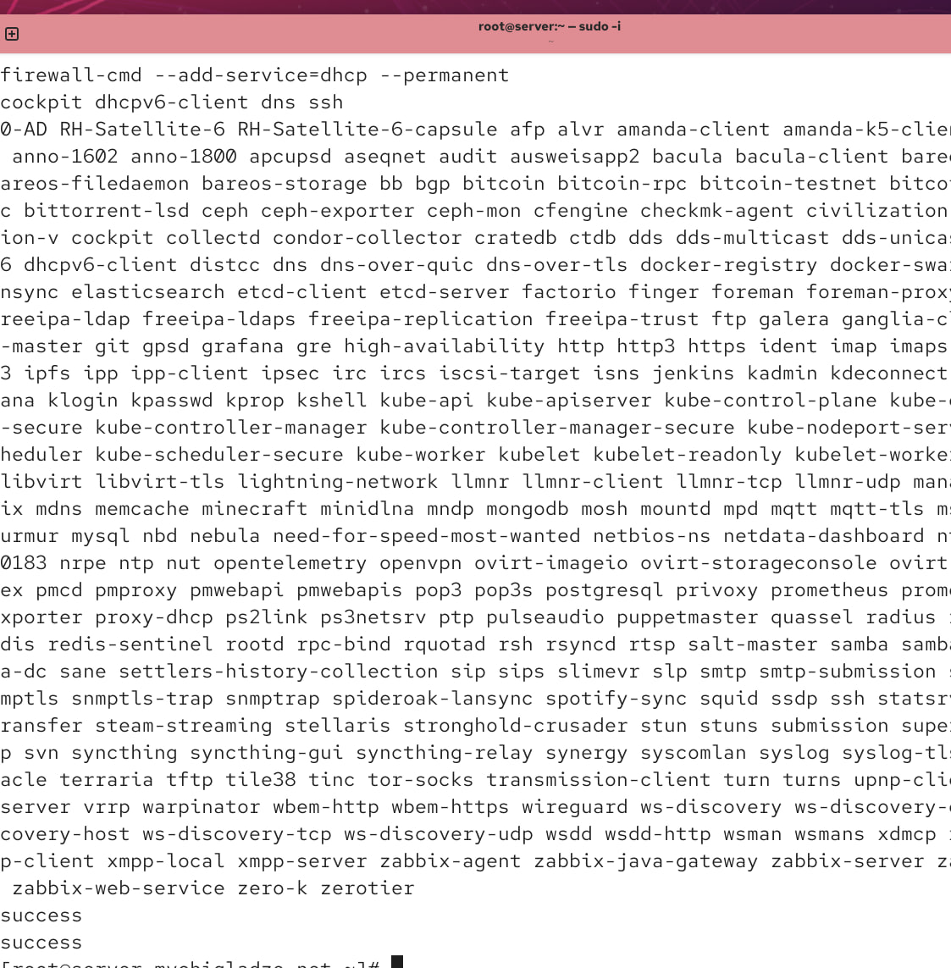
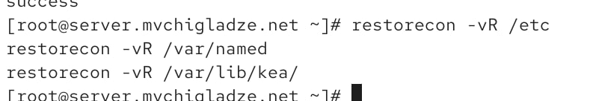
Конфигурирование DHCP-сервера
Рис. 11. Внесение изменений в настройки межсетевого экрана узла server, разрешив работу с DHCP.
Рис. 12. Восстановление контекста безопасности в SELinux.

Slide 15
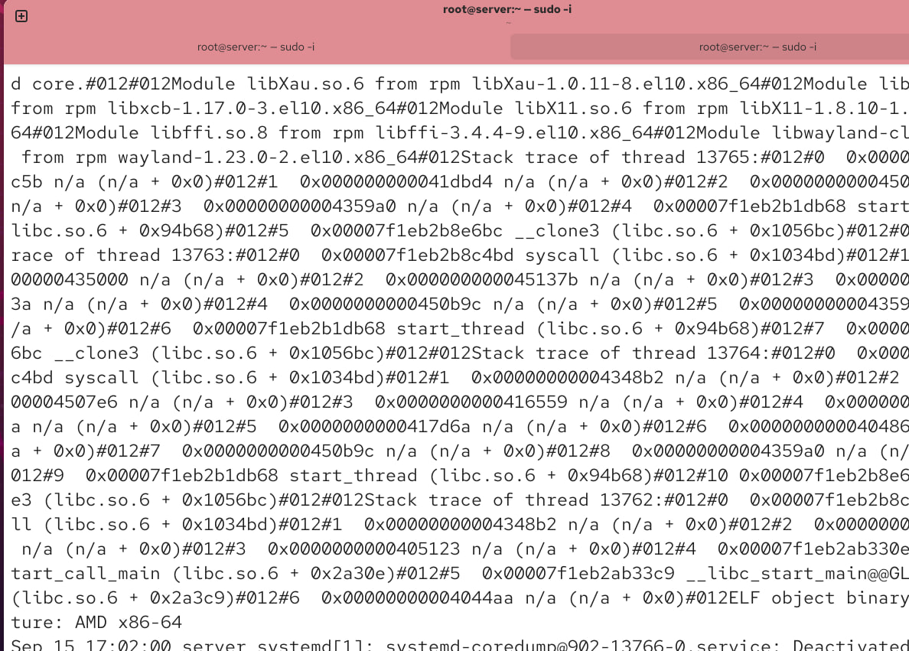
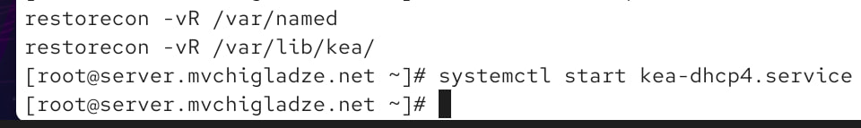
Конфигурирование DHCP-сервера
Рис. 13. Запуск в дополнительном терминале мониторинга происходящих в системе процессов в реальном времени.
Рис. 14. Запуск в основном рабочем терминале DHCP-сервера.

Slide 16
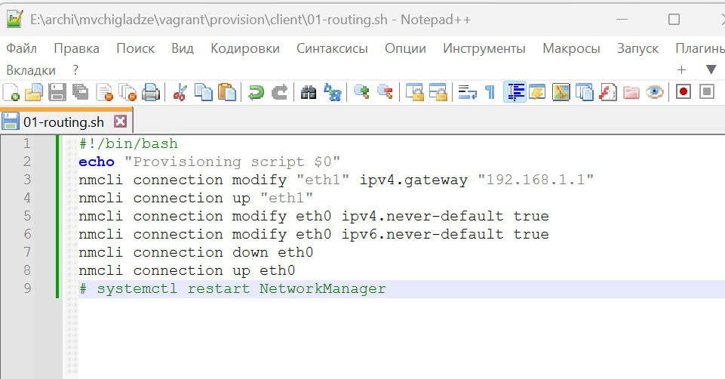
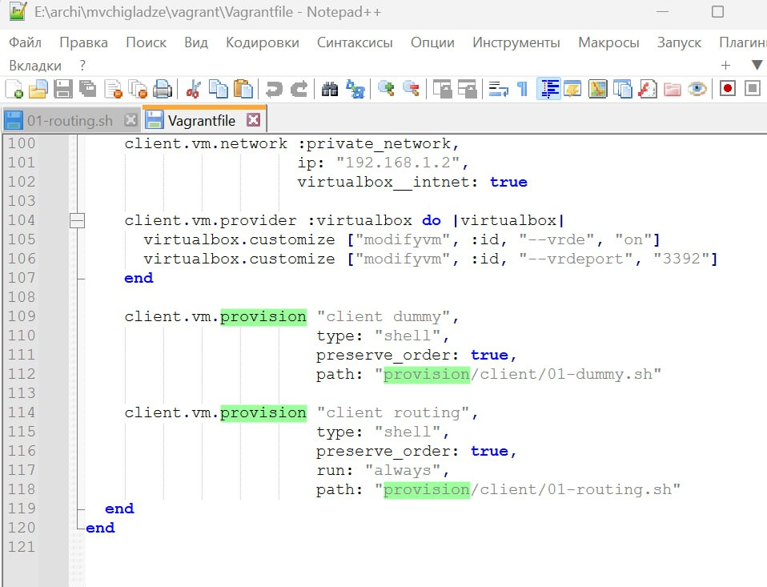
Анализ работы DHCP-сервера
Рис. 15. Создаем файл
Рис. 16. Подключаем скрипт

Slide 17
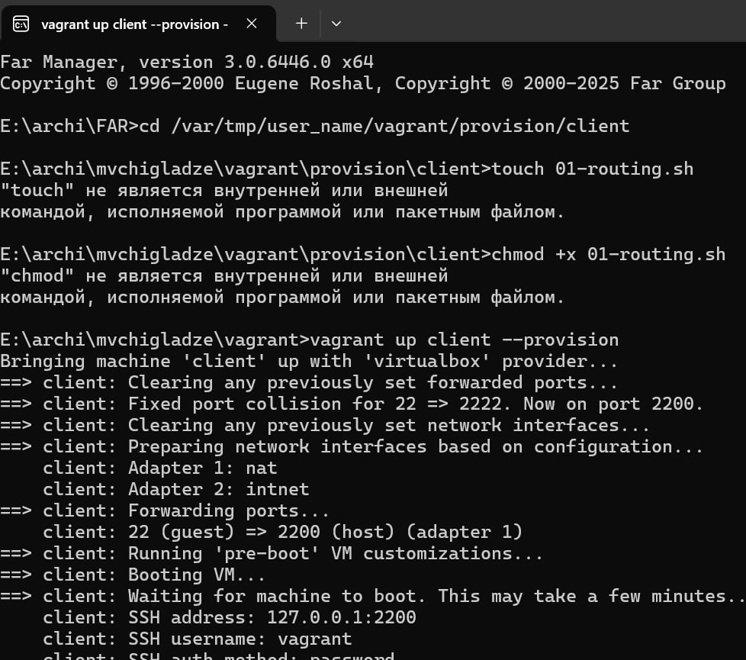
Анализ работы DHCP-сервера
Рис. 17. Фиксируем внесенные изменения

Slide 18
Анализ работы DHCP-сервера
Рис. 20. Смотрим список выданных адресов

Slide 19
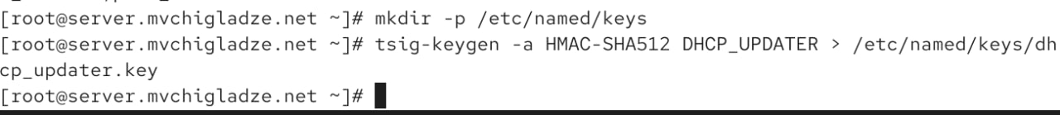
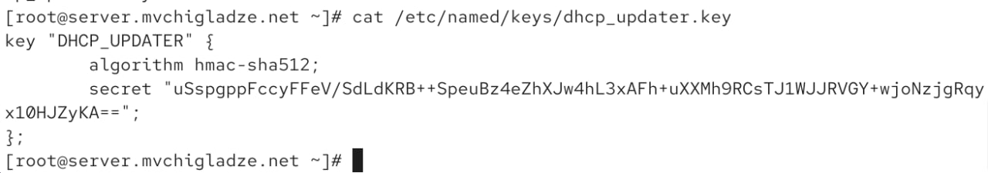
Настройка обновления DNS-зоны
Рис. 21. Создаем ключ
Рис. 22. Файл апдейтер

Slide 20
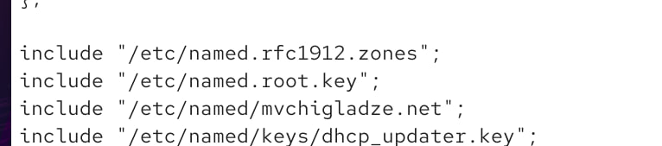
Настройка обновления DNS-зоны
Рис. 22. Поправим права доступа
Рис. 23. Подключим ключ в файле /etc/named.conf

Slide 21
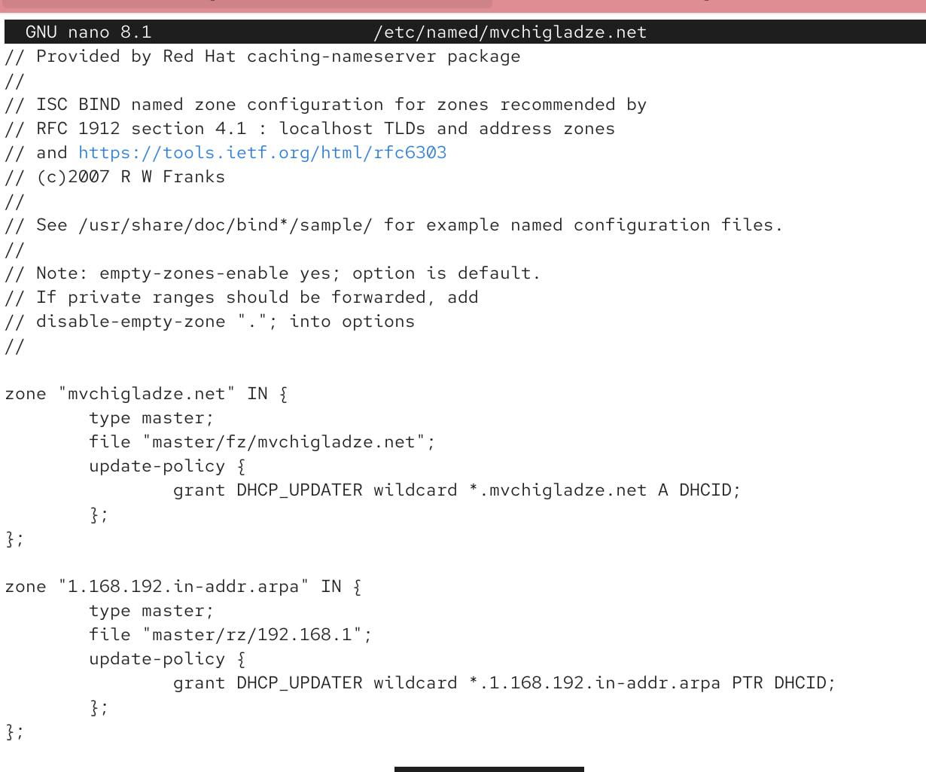
Настройка обновления DNS-зоны
Рис. 23. Поправим права доступа
Рис. 24. Подключим ключ в файле /etc/named.conf

Slide 22
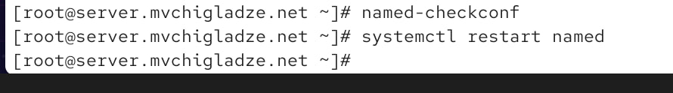
Настройка обновления DNS-зоны
Рис. 22. Сделаем проверку конфигурационного файла:
named-checkconf
Рис. 23. Перезапустите DNS-сервер:
systemctl restart named

Slide 23
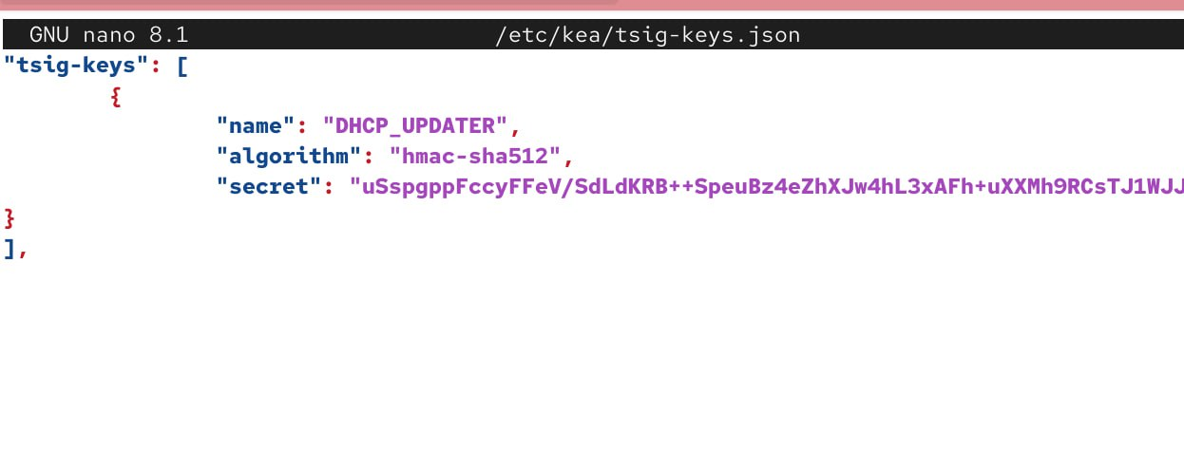
Настройка обновления DNS-зоны
Рис. 24. Сформируем ключ для Kea. Файл ключа назовём /etc/kea/tsig-keys.json:
touch /etc/kea/tsig-keys.json
Рис. 25. Перенесём ключ на сервер Kea DHCP и перепишем его в формате json

Slide 24
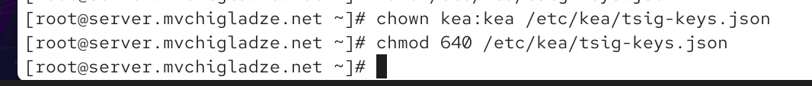
Настройка обновления DNS-зоны
Рис. 25. Сменим владельца:
chown kea:kea /etc/kea/tsig-keys.json
Рис. 26. Поправим права доступа:
chmod 640 /etc/kea/tsig-keys.json

Slide 25
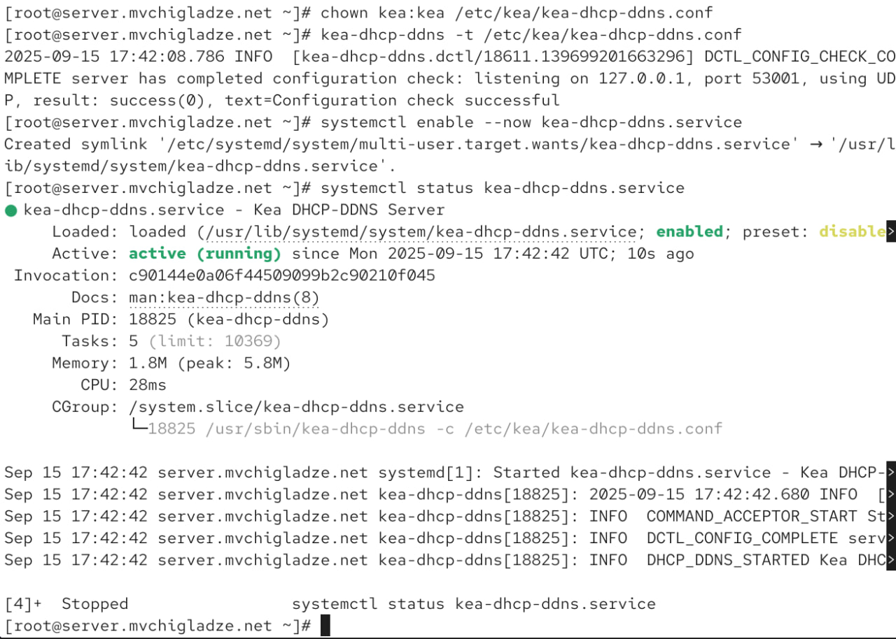
Настройка обновления DNS-зоны
Рис. 27. Настройка происходит в файле /etc/kea/kea-dhcp-ddns.conf
Рис. 28. Изменим владельца файла:
chown kea:kea /etc/kea/kea-dhcp-ddns.conf

Slide 26
Настройка обновления DNS-зоны
Рис. 29. Проверим файл на наличие возможных синтаксических ошибок:
kea-dhcp-ddns -t /etc/kea/kea-dhcp-ddns.conf
Рис. 30.Запустим службу ddns:
systemctl enable --now kea-dhcp-ddns.service

Slide 27
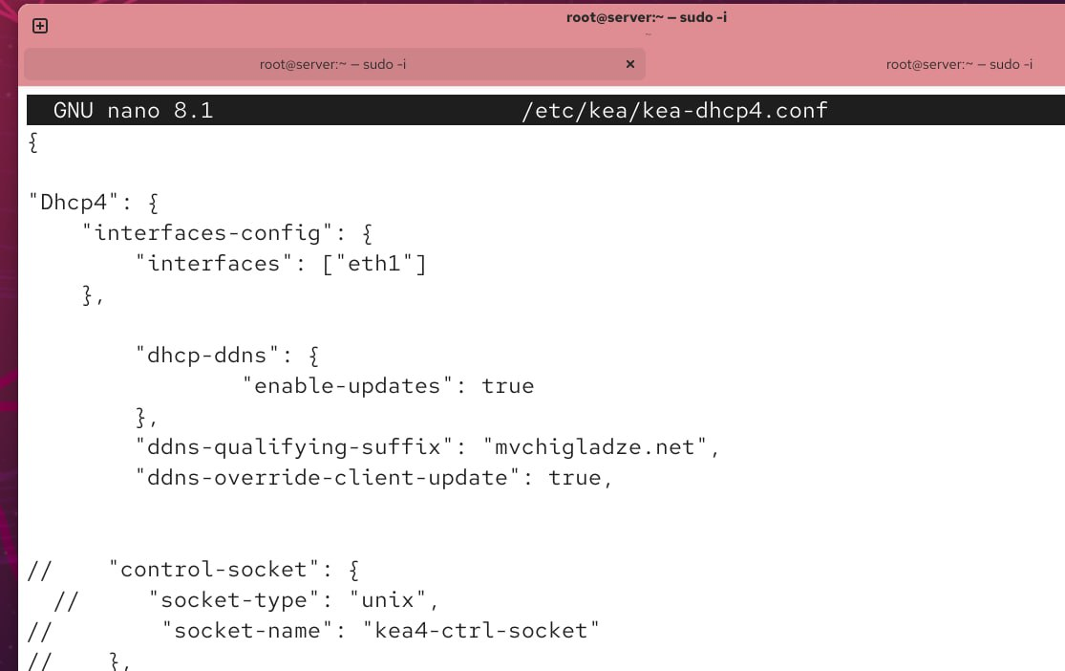
Настройка обновления DNS-зоны
Рис. 31. Проверим статус работы службы:
systemctl status kea-dhcp-ddns.service
Рис. 32.Внесите изменения в конфигурационный файл /etc/kea/kea-dhcp4.conf,

Slide 28
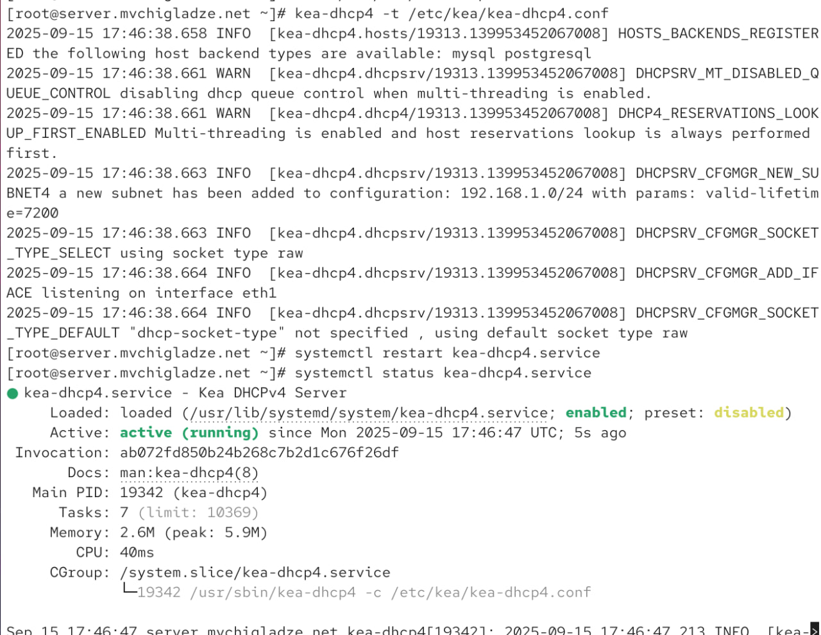
Настройка обновления DNS-зоны
Рис. 35. Проверим файл на наличие возможных синтаксических ошибок:
kea-dhcp4 -t /etc/kea/kea-dhcp4.conf
Рис. 36.Перезапустите DHCP-сервер:
systemctl restart kea-dhcp4.service

Slide 29
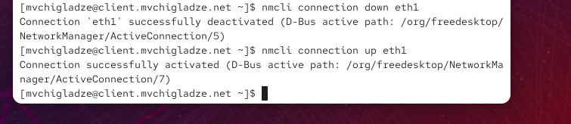
Настройка обновления DNS-зоны
Рис. 37. Проверим статус:
systemctl status kea-dhcp4.service
Рис. 38.На машине client переполучите адрес:
nmcli connection down eth1
nmcli connection up eth1

Slide 30
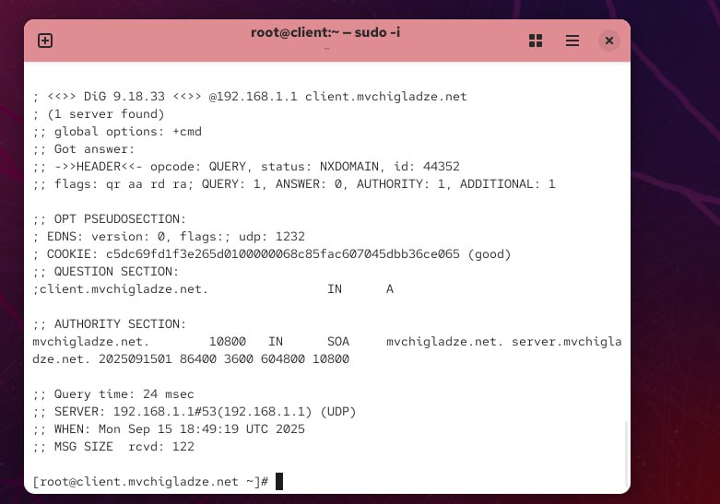
Анализ работы DHCP-сервера после настройки обновления DNS-зоны
Рис. 43. Анализ работы DHCP-сервера после настройки обновления DNS-зоны

Slide 31
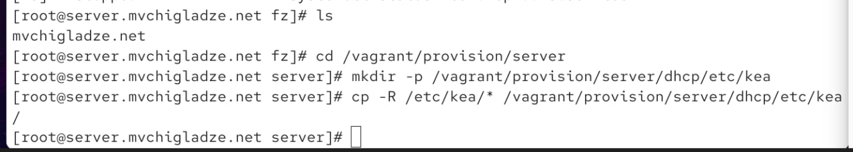
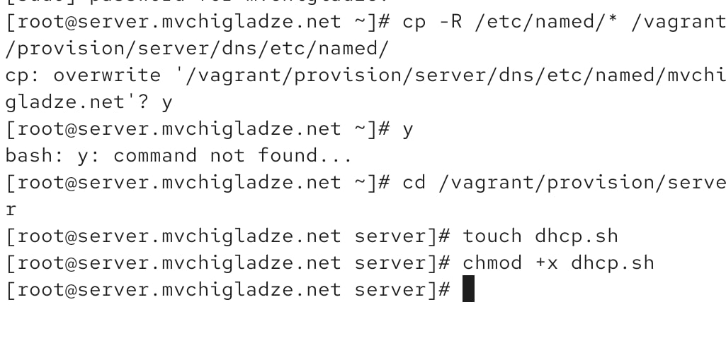
Внесение изменений в настройки внутреннего окружения виртуальной машины
Рис. 44. На виртуальной машине server перейдите в каталог для внесения изменений
Рис 45. Замените конфигурационные файлы DNS-сервера:

Slide 32
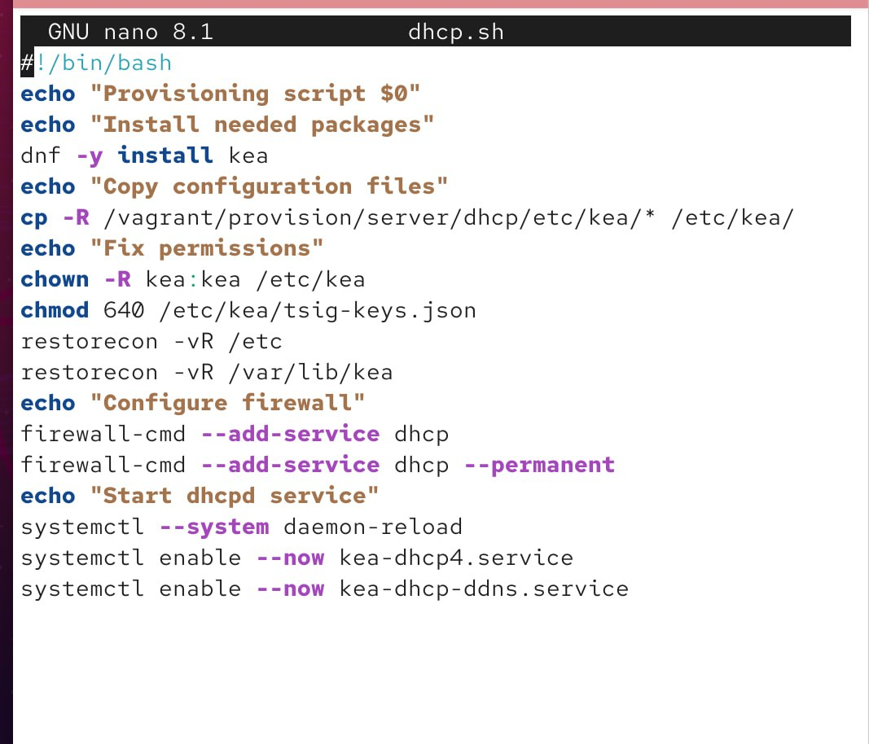
Внесение изменений в настройки внутреннего окружения виртуальной машины
Рис. 46. В каталоге /vagrant/provision/server создайте исполняемый файл dhcp.sh

Slide 33
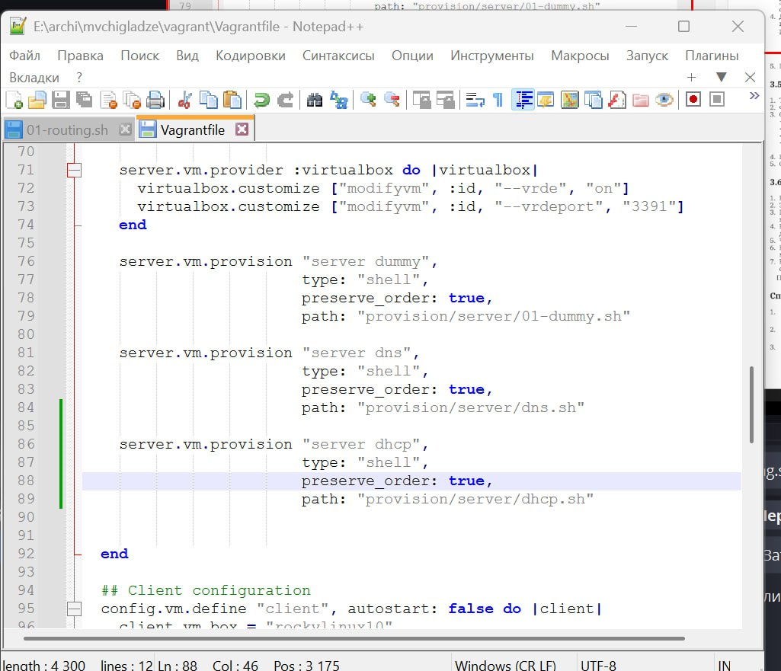
Внесение изменений в настройки внутреннего окружения виртуальной машины
Рис. 48. Для отработки созданного скрипта во время загрузки виртуальной машины server в конфигурационном файле Vagrantfile

Slide 34
Результаты

Slide 35
Результаты
В ходе выполнения лабораторной работы были приобретены практические навыки по установке и конфигурированию DHCP-сервера.

